Slide 1
Contrôle d’un robot sous-marin à six degrés de liberté
Stage de fin d’études
Du 08/03/2021 au 17/09/2021
Présenté par : Guillaume SAMAIN
Le 13/10/2021

Slide 2
Introduction
Exploration des fonds marins et d’épaves, observation de la faune et de la flore, bathymétrie etc…
Nécessité d’avoir un retour caméra
Application : inspection de la coque d’un bateau
Remarque : robot non-autonome
Guillaume SAMAIN
13/10/2021

Slide 3
Sommaire
Présentation du Bluerov2
Mise au point de la loi de commande
Essais en situations réelles
Piscine
Mer
Barrage
Guillaume SAMAIN
13/10/2021

Slide 4
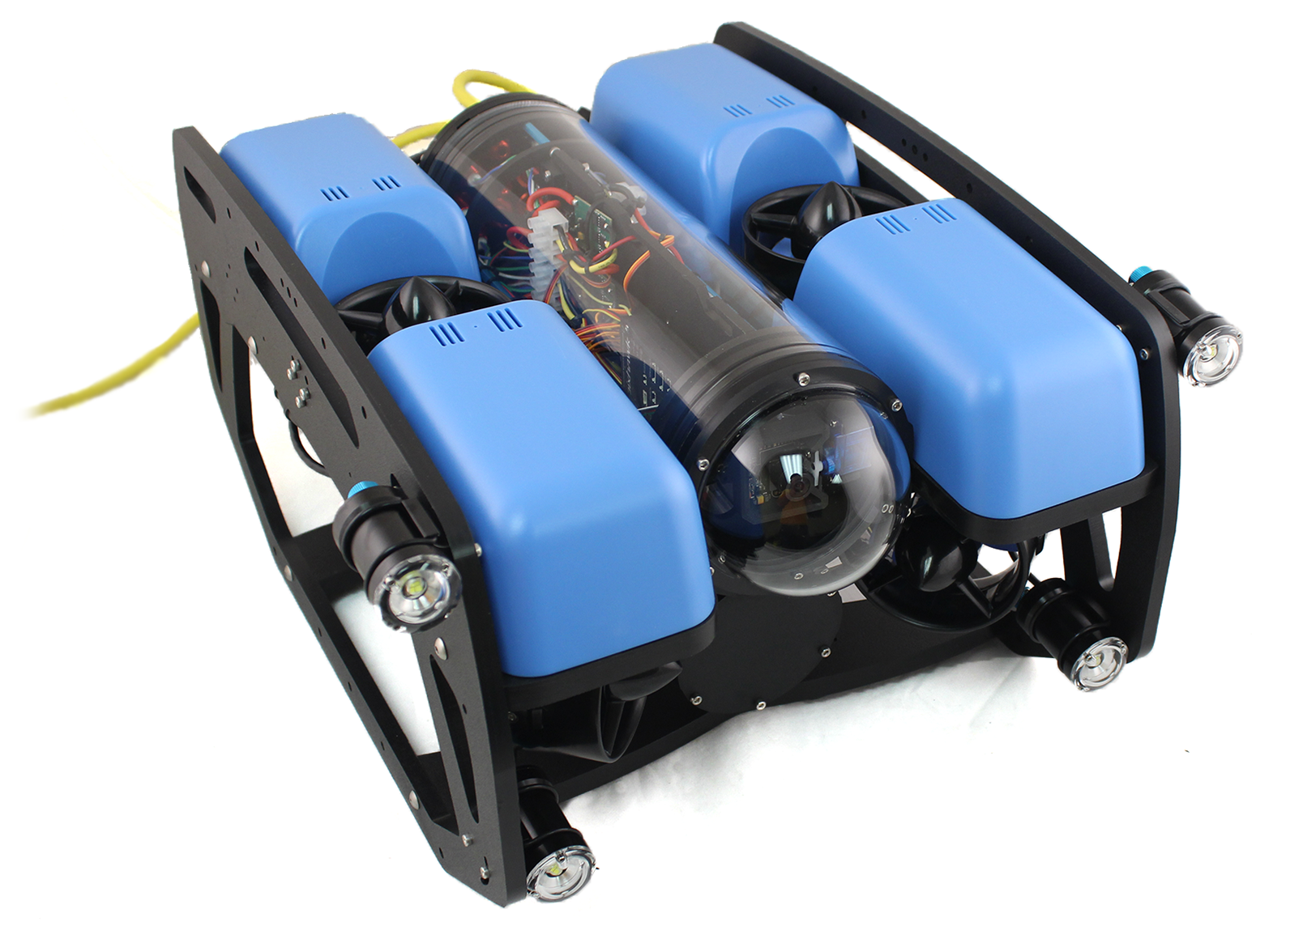
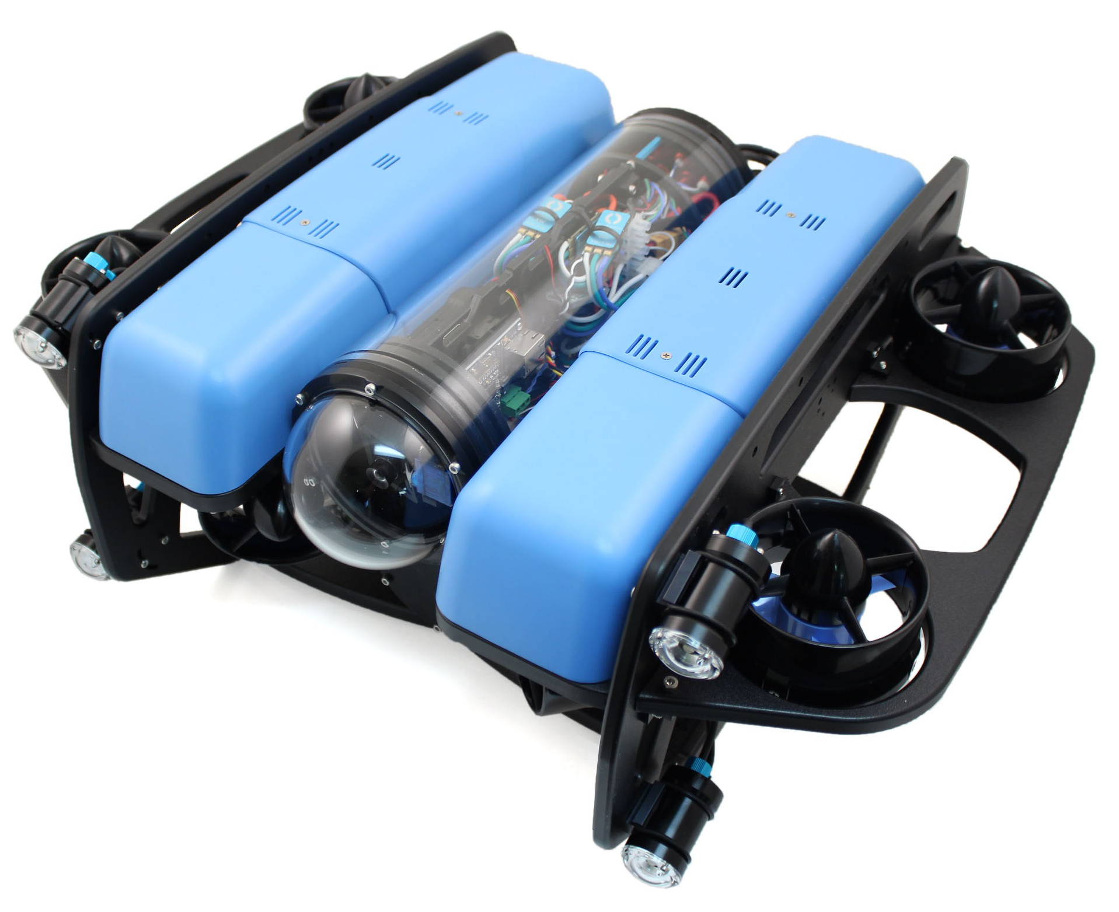
Bluerov2
ROV (Remotly Operated underwater Vehicle)
Capteur de pression, de profondeur, caméra, centrale inertielle etc…
6 propulseurs
Contrôlés par un signal PWM
Entre 1000 et 1450 µs : poussée vers l’arrière
Entre 1450 et 1550 µs : arrêt des propulseurs
Entre 1550 et 2000 µs : poussée vers l’avant
Utilisation d’une manette
Guillaume SAMAIN
13/10/2021
1

Slide 5
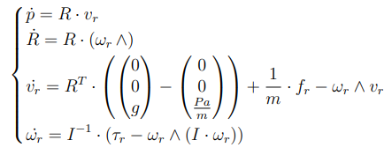
Mise au point de la loi de commande
Modèle de Fossen
Modèle dynamique d’un véhicule sous-marin à six degrés de liberté
Six équations du mouvement
Guillaume SAMAIN
13/10/2021
2

Slide 6
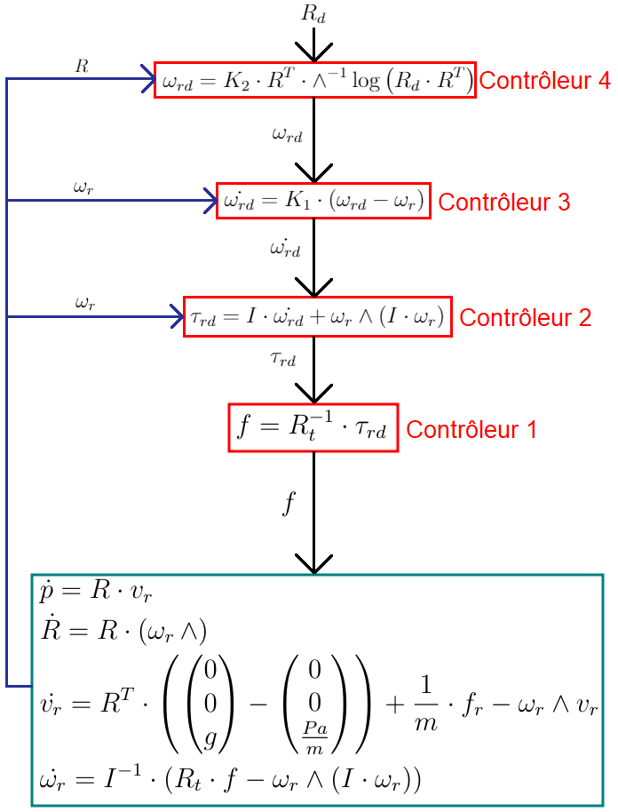
Mise au point de la loi de commande
Guillaume SAMAIN
13/10/2021
3

Slide 7
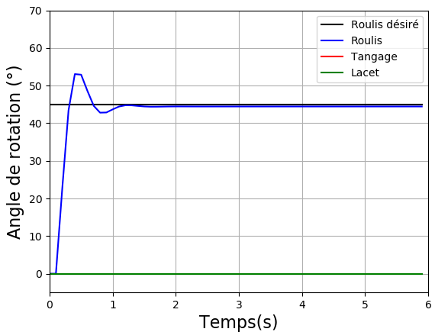
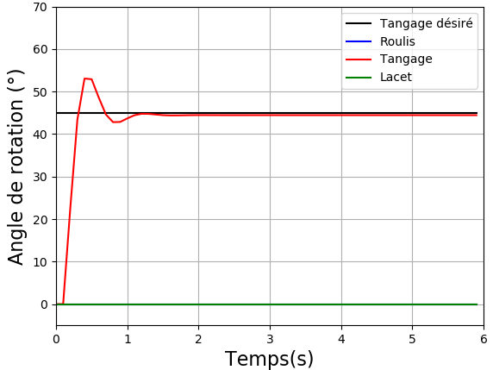
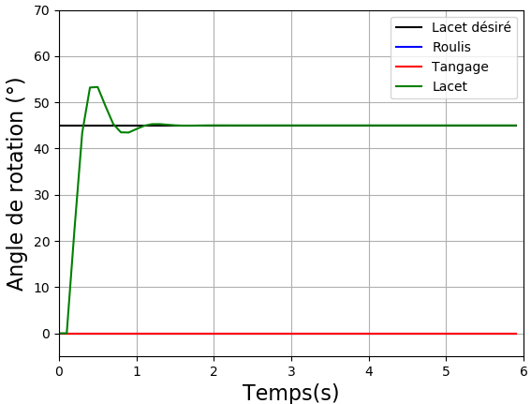
Mise au point de la loi de commande
Simulations
Guillaume SAMAIN
13/10/2021
4

Slide 8
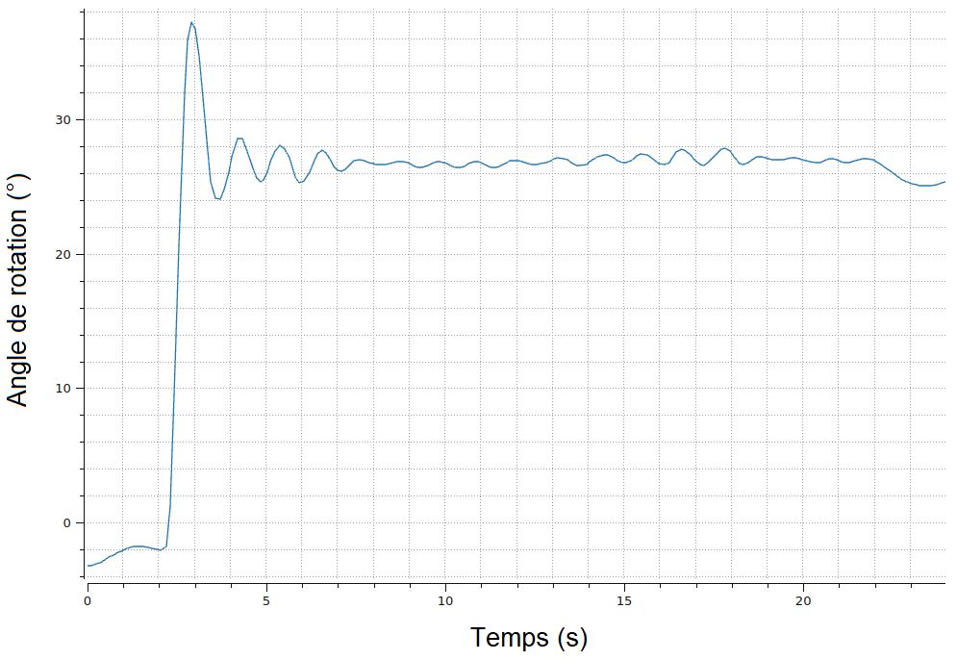
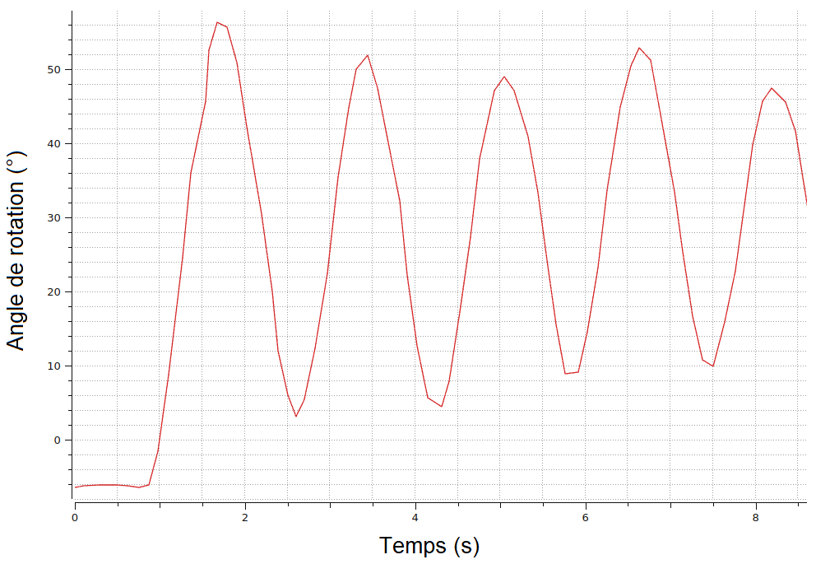
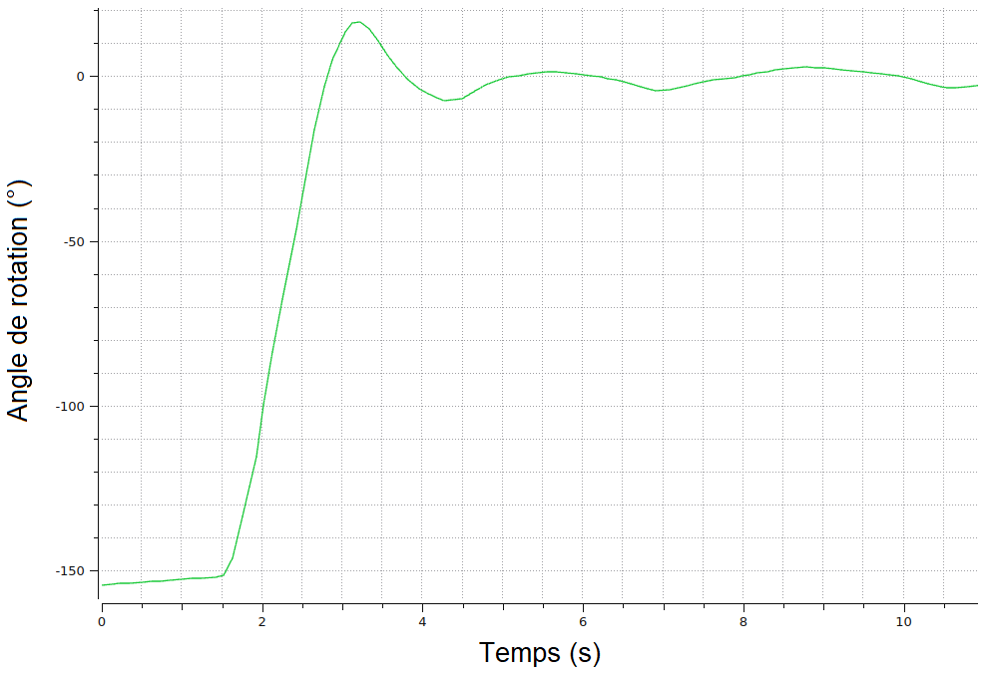
Mise au point de la loi de commande
Essais réels
Roulis
Tangage
Lacet
Guillaume SAMAIN
13/10/2021
5

Slide 9
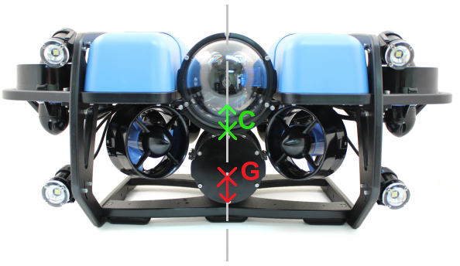
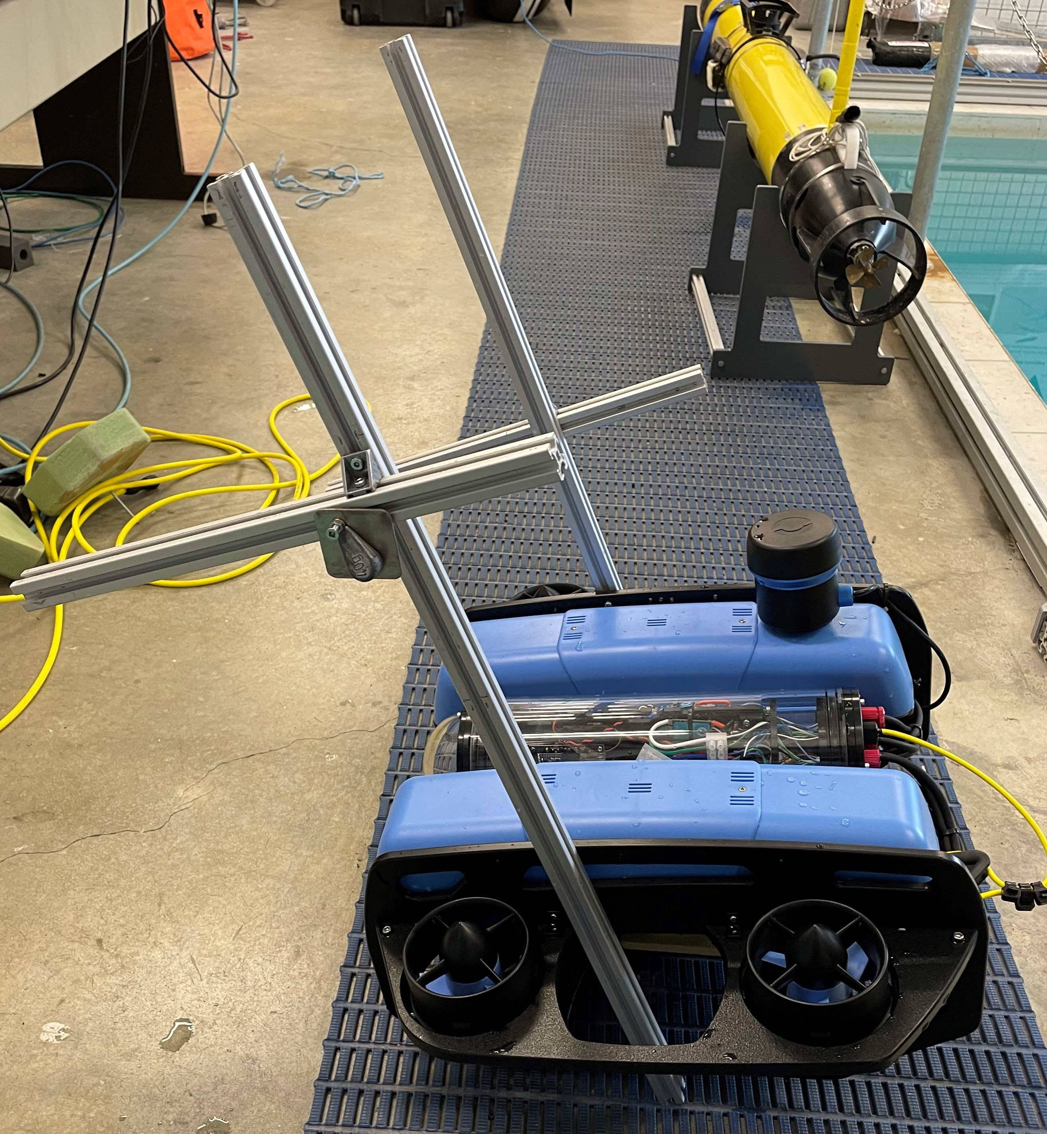
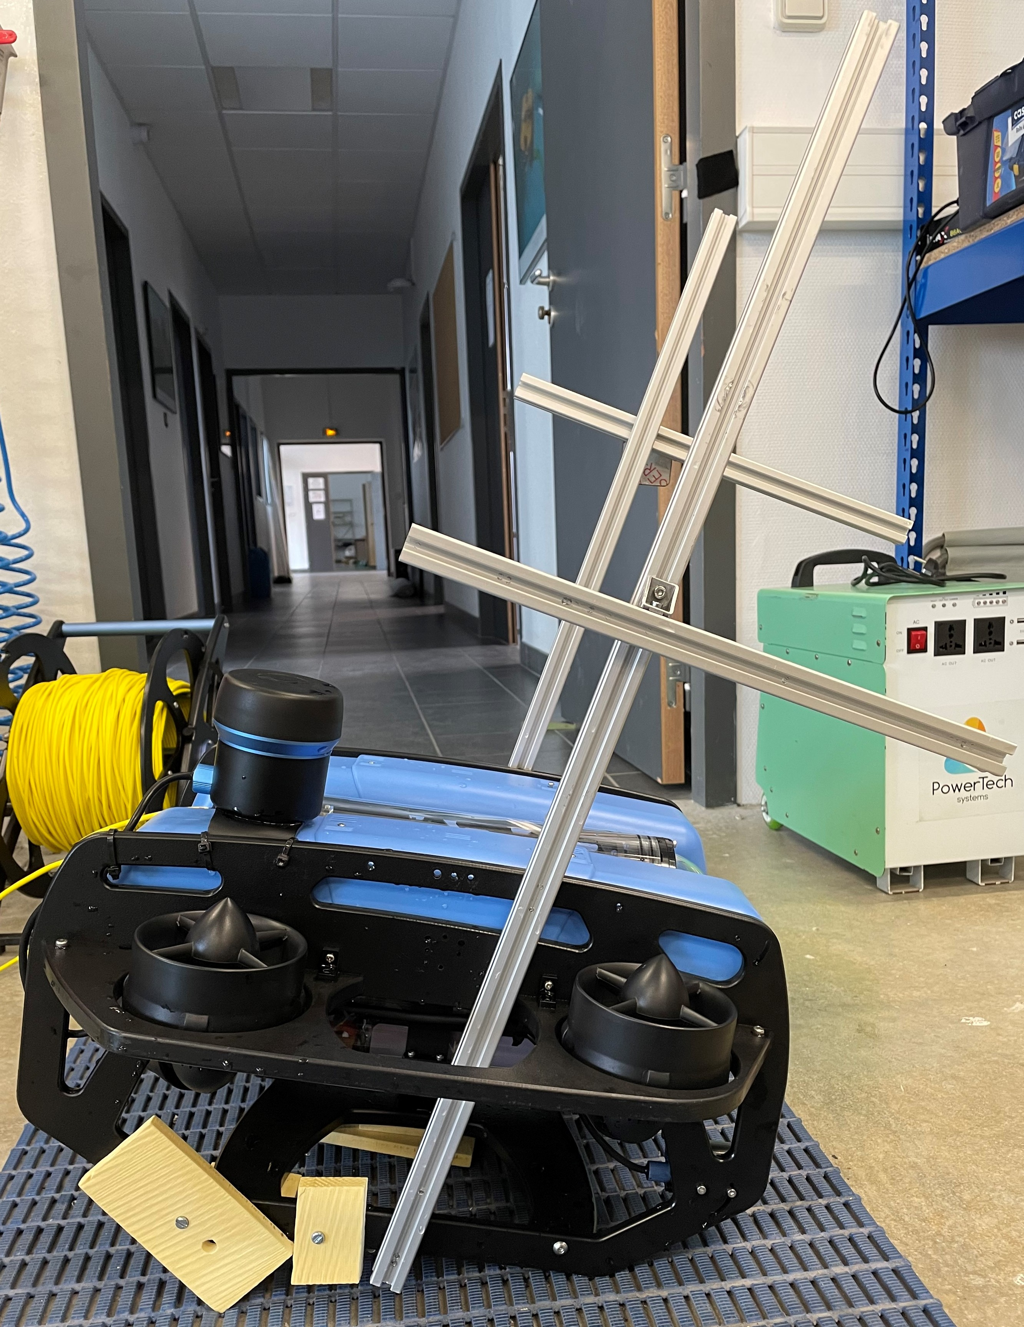
Mise au point de la loi de commande
Problèmes
Couple de rappel
Plage neutre des propulseurs
Solution : modification de l’architecture du ROV
Guillaume SAMAIN
13/10/2021
6

Slide 10
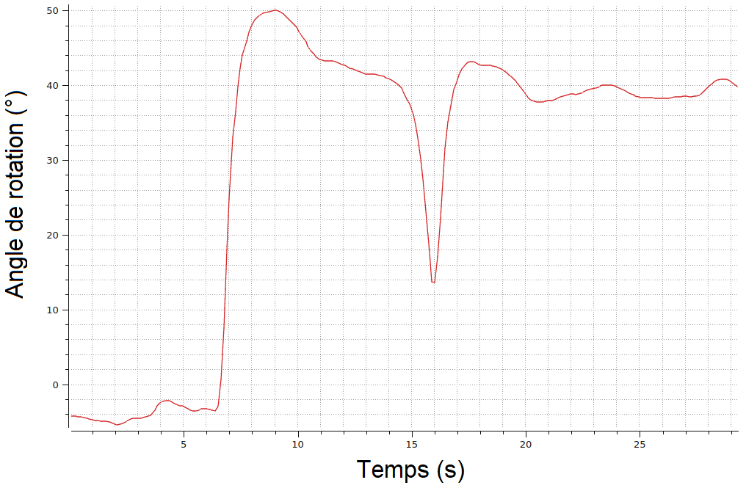
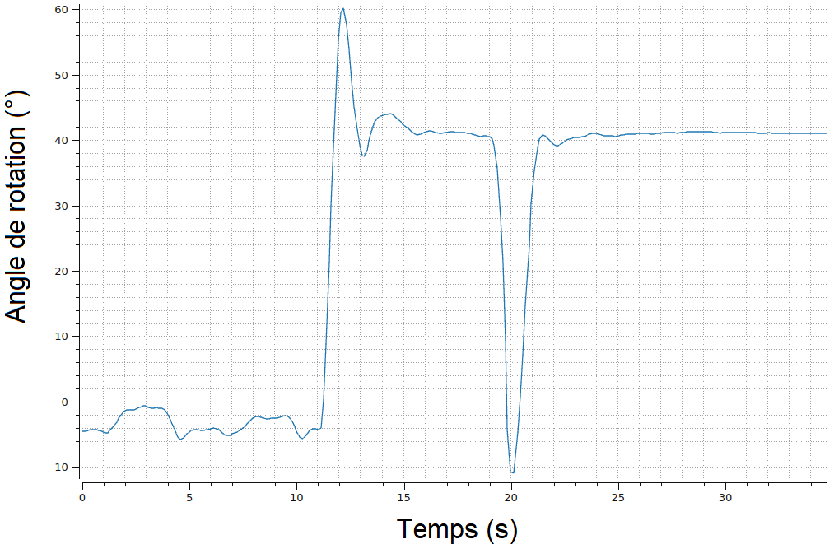
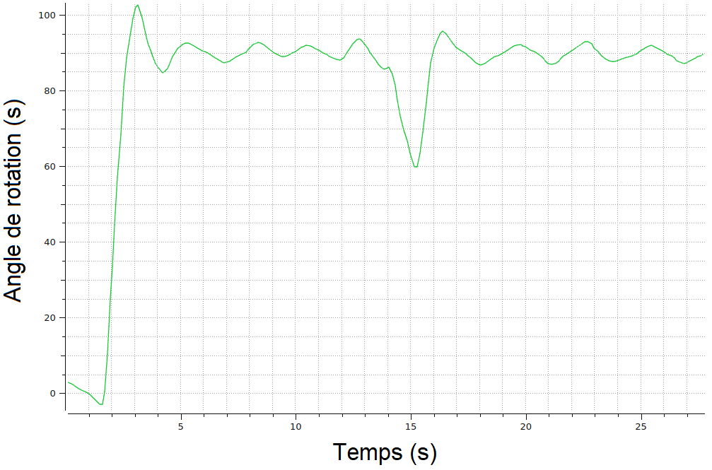
Mise au point de la loi de commande
Nouveaux essais
Roulis
Tangage
Lacet
Guillaume SAMAIN
13/10/2021
7

Slide 11
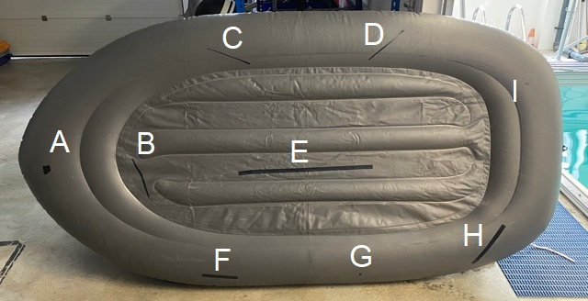
Essais en situations réelles : bateau en piscine
Bateau pneumatique
Dimensions
A: 4cm x 3,2cm
B: 19,3cm x 0,7cm
C: 19,5cm x 0,3cm
D: 19,5cm x 0,5cm
E: 63cm x 1,8cm
F: 16,3cm x 1,8cm
G: 1,5cm x 1cm
H: 23cm x 1,8cm
I: 1,5cm x 1cm
Guillaume SAMAIN
13/10/2021
8

Slide 12
Essais en situations réelles : bateau en piscine
https://www.ensta-bretagne.fr/rob/events/
Guillaume SAMAIN
13/10/2021
9

Slide 13
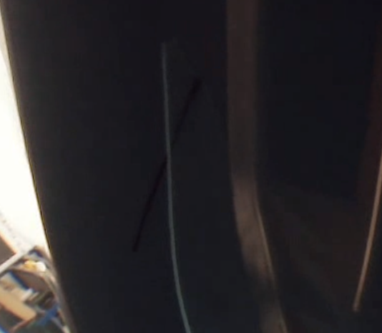
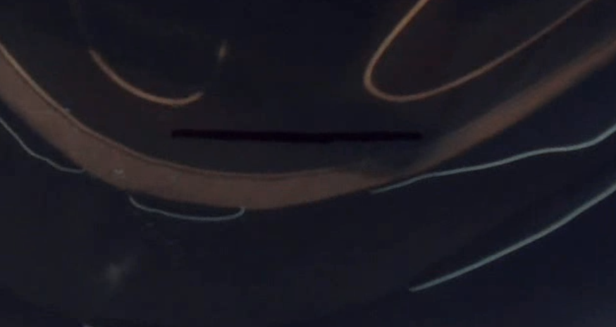
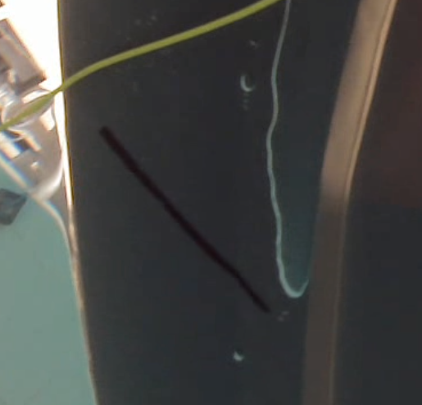
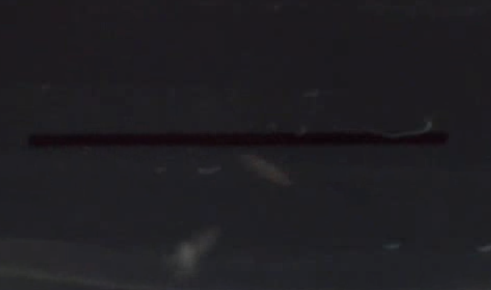
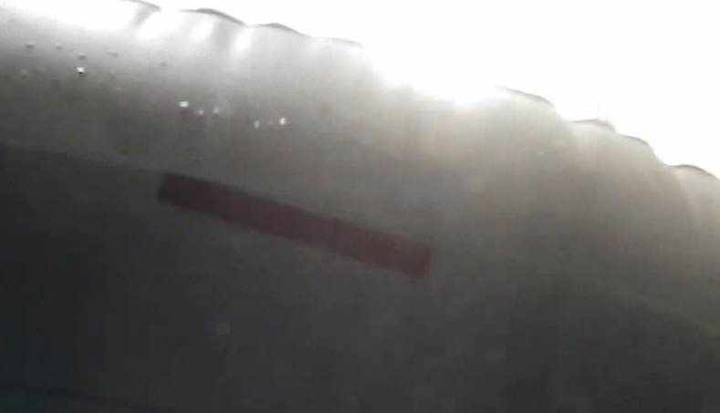
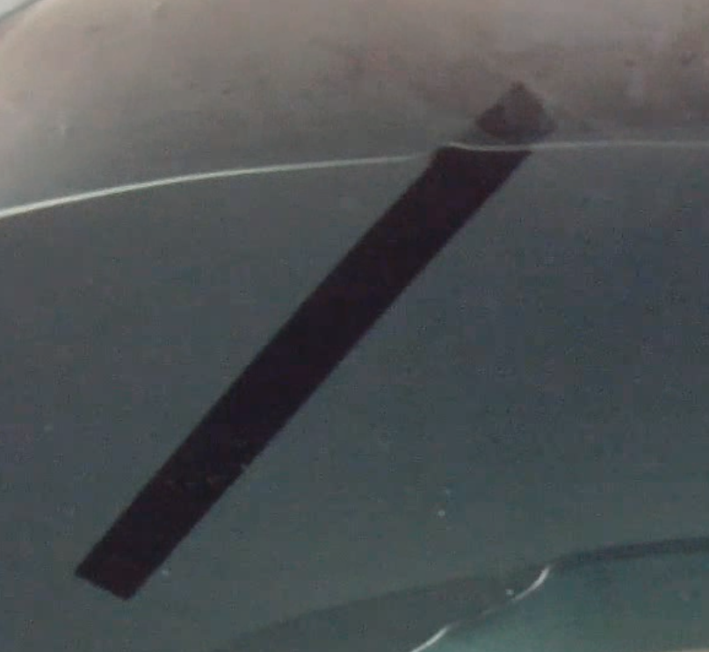
Essais en situations réelles : bateau en piscine
B
A
C
E
F
D
G
I
H
Guillaume SAMAIN
13/10/2021
10

Slide 14
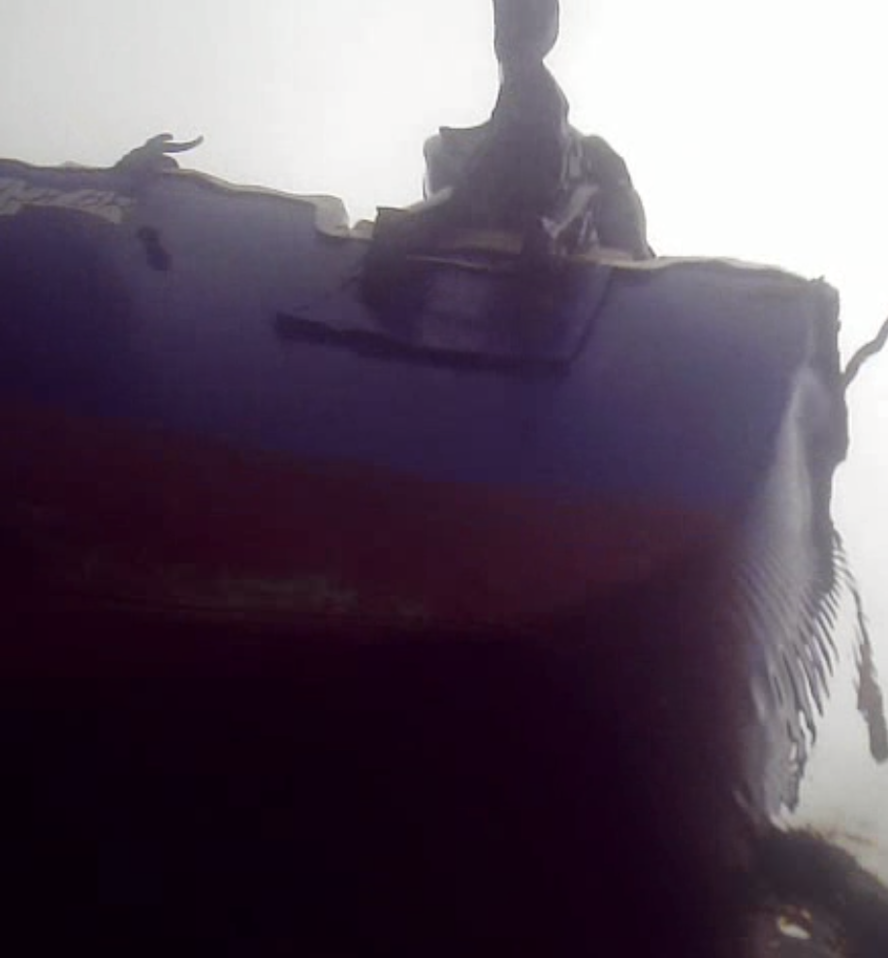
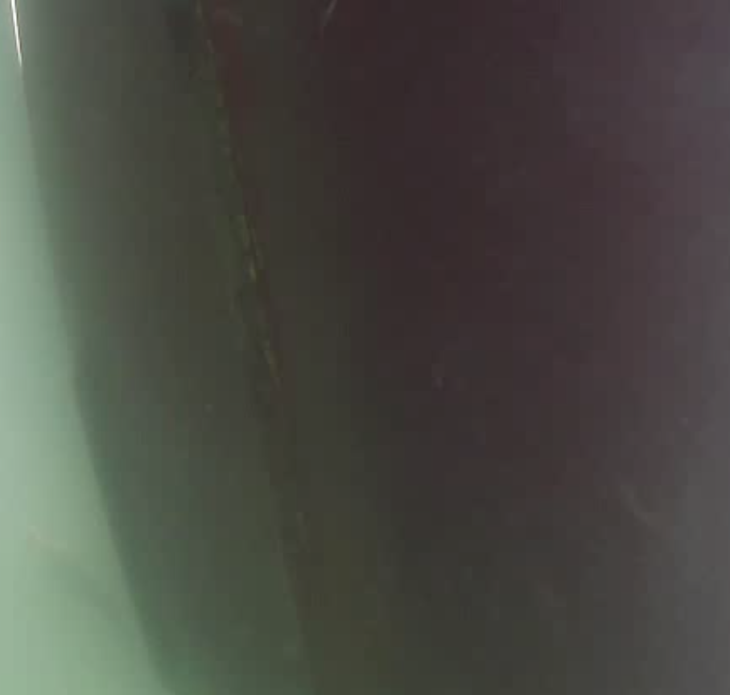
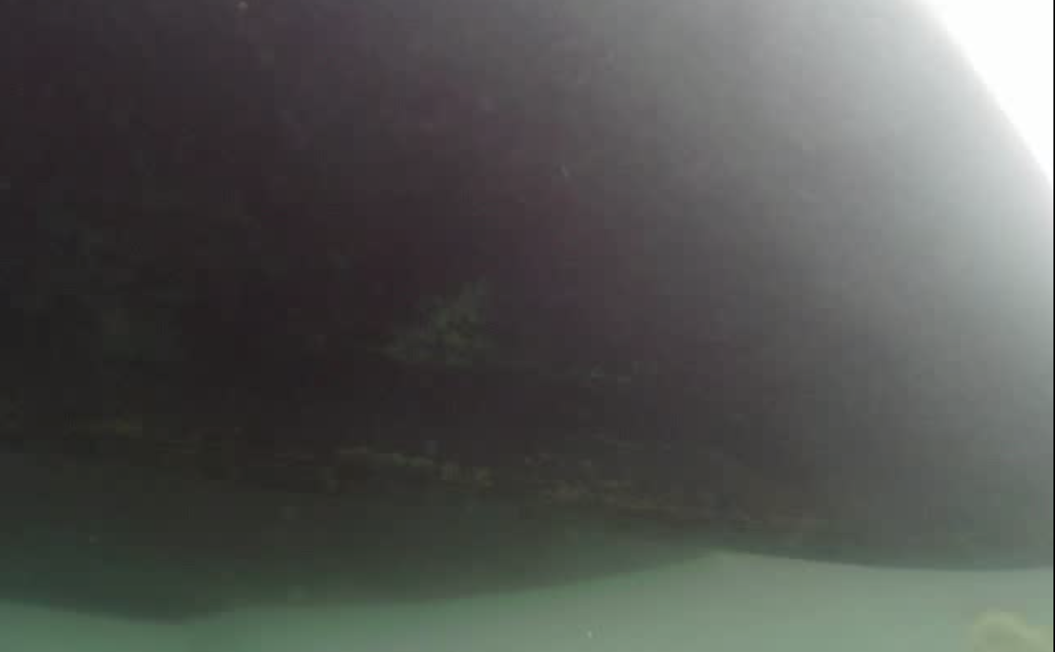
Essais en situations réelles : bateau en mer
Barque
Guillaume SAMAIN
13/10/2021
11

Slide 15
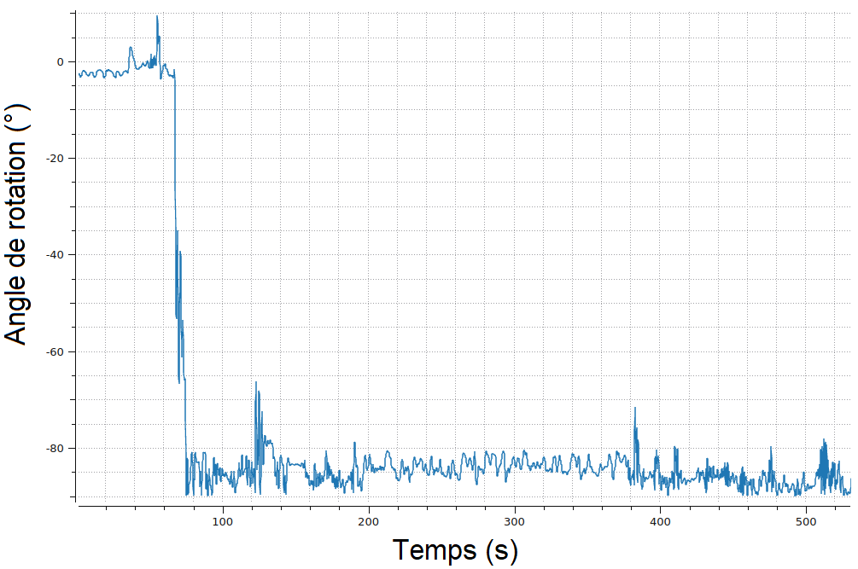
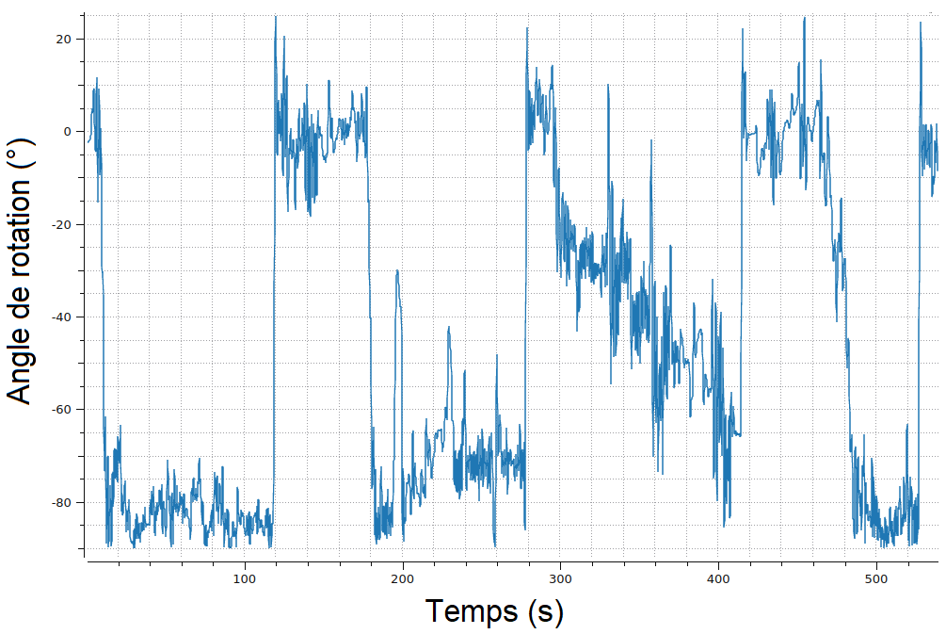
Essais en situations réelles : bateau en mer
Moins bonne précision en mer
Causes : visibilité réduite et courants marins
Suffisant pour juger de l’état de la coque
Guillaume SAMAIN
13/10/2021
12

Slide 16
Essais en situations réelles : parois d’un barrage
Utilisation de la caméra et du sonar pour se déplacer
Guillaume SAMAIN
13/10/2021
13

Slide 17
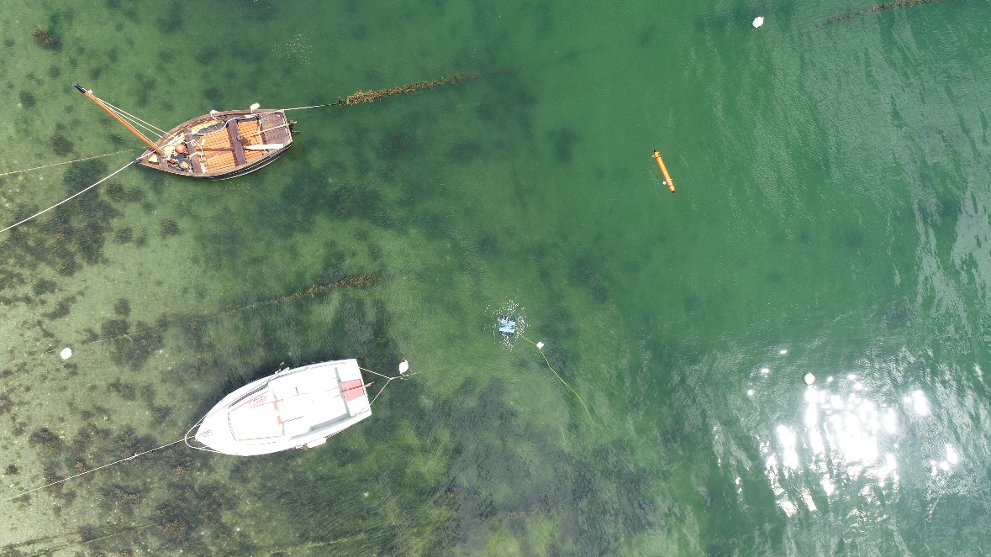
Essais en situations réelles
Sonar à balayage
Essai en mer
Guillaume SAMAIN
13/10/2021
14

Slide 18
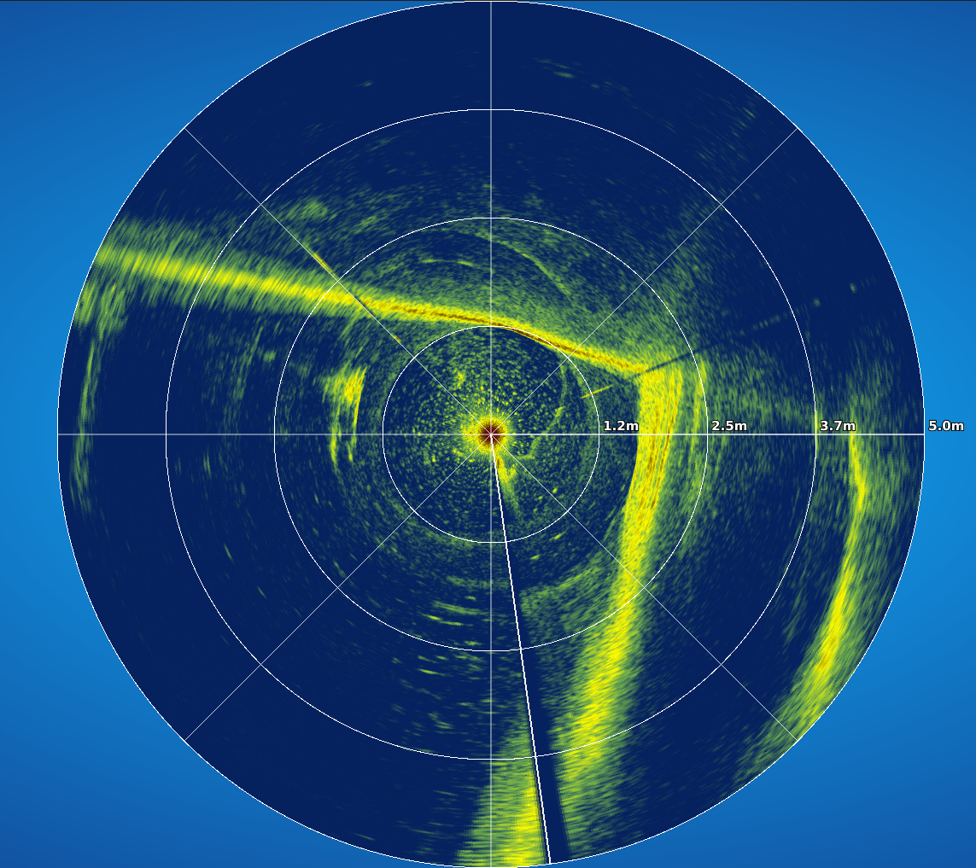
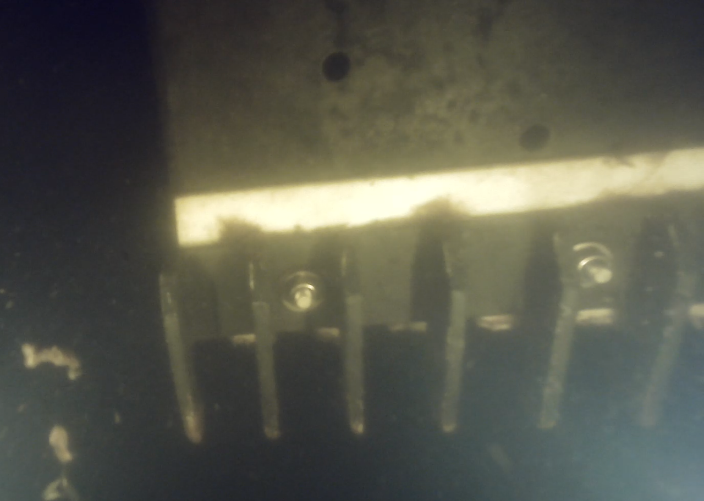
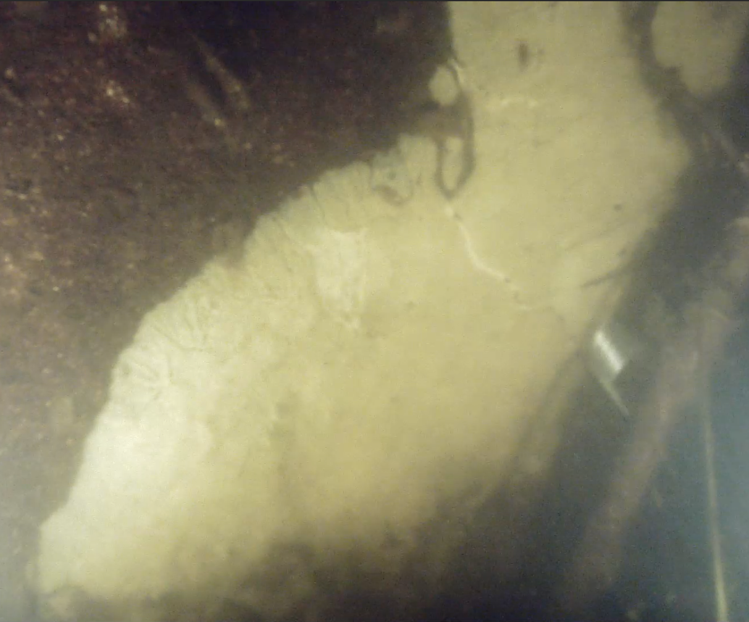
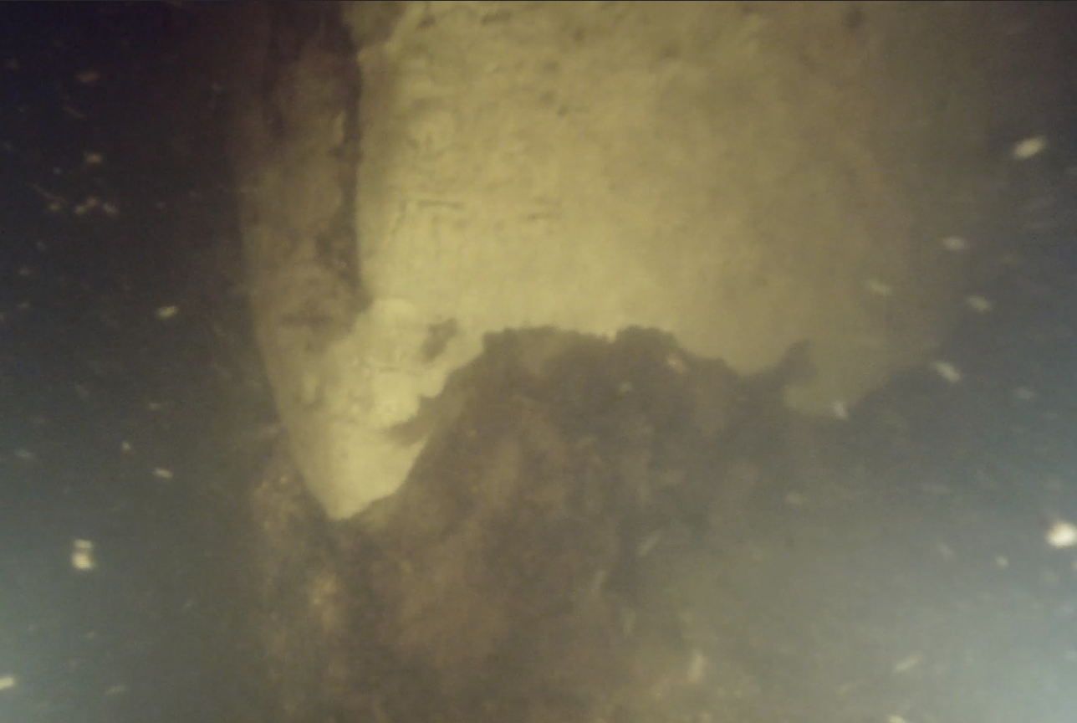
Essais en situations réelles : parois d’un barrage
Utilisation de la caméra et du sonar pour se déplacer
Effritement du béton
Guillaume SAMAIN
13/10/2021
15

Slide 19
Conclusion
Familiarisation avec le Bluerov2
Développement et validation de la loi de commande
Succès des trois expériences
Piscine : conditions optimales
Mer : conditions réelles
Barrage : utilité de l’application
Guillaume SAMAIN
13/10/2021
16

Slide 20
Conclusion
Gain de temps et d’argent
Piste d’améliorations et perspectives :
Changer de caméra
Amélioration du régulateur
Etendre l’application aux systèmes dynamiques
Guillaume SAMAIN
13/10/2021
17

Slide 21
Merci pour votre attention !
https://www.linkedin.com/in/guillaume-samain-621a671b6/

